Slide 1
Sieben auf einen Streich
Die größten Mythen zur Wärmepumpe
…und ein wenig Aufklärung zum „Heizungsgesetz“
Notes:
Klasse Präsentation!
Willst du am Anfang oder am Ende noch deine Kontaktdaten angeben?

Slide 2
Verpflichtet der Abschluss der kommunalen Wärmeplanung jetzt die Hausbesitzenden sofort zum Handeln?
NEIN !
Die kommunale Wärmeplanung (KWP) ist verpflichtend für alle Städte und Gemeinden (§ 4 und § 5 Wärmeplanungsgesetz (WPG)).
Die kommunale Wärmeplanung bietet keine Garantien, wo Wärmenetze entstehen. Sie stellt lediglich Eignungsgebiete vor. Dass die Umsetzung dann genauso erfolgt, ist nicht vorgegeben
Erst, wenn eine durch Landesrecht zuständige Stelle die Entscheidung für ein Gebiet zum Neu- oder Ausbau eines Wärmenetzes trifft, treten neue Regelungen bezüglich des Heizungstauschs mit erneuerbaren Energien in Kraft.
Da es diese Beschlüsse nicht gibt, gilt weiterhin das Gebäudeenergiegesetz (GEG).
Die Fristen zum Umstieg auf klimaneutrale Heizungen aus dem Gebäudeenergiegesetzt (GEG) sind daher an jene für die Veröffentlichung der KWP geknüpft.
In Städten mit weniger als 100.000 Einwohnenden wird der Einbau von Heizungen mit mindestens 65 Prozent Erneuerbarer Energie nach dem 30. Juni 2028 verbindlich.
Notes:
Hallo Mario,
Da du als Titel eine Frage hast, würde ich sie mit dem Nein direkt beantworten.
Die Punkte die dann folgen, sind die Erklärungen zum Nein.

Slide 3

Das sieht das GEG (2025) vor.
Einbau-Verbot für neue reine Öl- und Gasheizungen
Bereits seit dem 01. Januar 2024 ist der Einbau von reinen Öl- und Gasheizungen verboten.
Es dürfen nur noch neue Heizungen installiert werden, die mindestens 65 Prozent erneuerbare Energien nutzen (§ 71 GEG).
Bis zum Jahr 2045 soll, laut dem Bundesministerium für Wohnen, Stadtentwicklung und Bauwesen, die "Nutzung von fossilen Energieträgern für die Wärmeversorgung im Gebäudebereich beendet" sein.
Was gilt für bereits bestehende Heizanlagen?
Eine Verpflichtung zum Einbau einer Heizung, die mindestens 65 Prozent erneuerbare Energien nutzt, besteht nur, wenn eine neue Heizung installiert werden muss. Bestehende Heizungen dürfen weiterhin betrieben und repariert werden.
Für bestehende Gebäude gibt es längere Übergangsfristen, um eine bessere Abstimmung der Investitionsentscheidungen mit der örtlichen Wärmeplanung zu ermöglichen.

Slide 4
Vorgaben des GEG
Zum 1. Januar 2024 trat das Gebäudeenergiegesetz (GEG), wie das „Heizungsgesetz“ offiziell heißt, in Kraft.
Vorgaben für Neubaugebiete
In ausgewiesenen Neubaugebieten müssen neu installierte Heizungen ab dem 1. Januar 2024 den Wärmebedarf mindestens zu 65 Prozent aus Erneuerbaren Energien decken.
Wärmepumpen sind eine Option, aber nicht vorgeschrieben.
Vorgaben für Bestandsgebäude
Heizungsanlagen in Bestandsgebäuden dürfen, unabhängig von ihrem Anteil an Erneuerbaren Energien, bis zum Ende des Jahres 2044 weiter betrieben werden. Auch Reparaturen sind erlaubt.
Sollte ein vollständiger Austausch einer Heizungsanlage, wie zum Beispiel eines Gas-Brennwertgerätes, erforderlich sein, so kann dieser problemlos durchgeführt werden.
Kommunale Wärmeplanung
Die Vorgaben zur Nutzung Erneuerbarer Energien für Neubauten außerhalb von ausgewiesenen Neubaugebieten und Bestandsgebäuden sind mit der Kommunalen Wärmeplanung verknüpft.
Heizungsförderung
Zur Unterstützung von Hauseigentümern bei der Erneuerung ihrer Heizungsanlagen sind umfangreiche Fördermaßnahmen vorgesehen.

Slide 5
Rolle der Wärmepumpe in der kommunalen Wärmeplanung
Optimierung des Wärmeversorgungsnetzes: Integration von Wärmebedarfen aus Gebäuden, Kommune- und Industrieflächen.
Flächen- und Gebäudestrategie: Welche Gebäude (Neu-/Bestand) sich für Wärmepumpen eignen, Priorisierung von Bestandsgebäuden mit hohem Heizwärmebedarf.
Sektorenkopplung: Verknüpfung von Strom, Wärme, Wärmebedarfsmessung und möglichem Überschussstrom aus Erzeugung (z. B. PV) für Wärmepumpen.

Slide 6
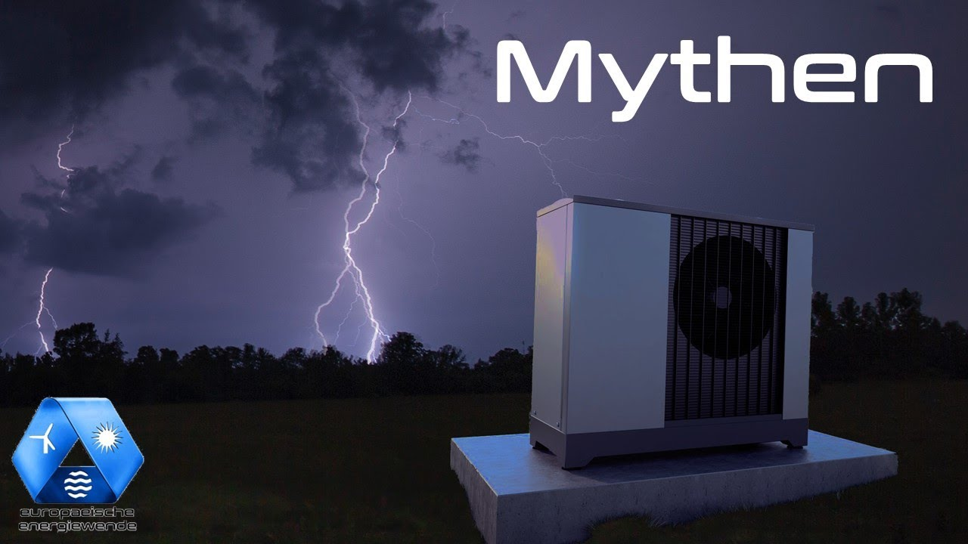
Sieben auf einen Streich – die größten Mythen zur Wärmepumpe
7

Slide 7
Sieben auf einen Streich – die größten Mythen zur Wärmepumpe
Wärmepumpen lohnen sich nicht im Altbau
Wärmepumpen sind doch viel zu teuer
Wärmepumpen sind Stromfresser
Wärmepumpen funktionieren nicht bei großer Kälte
Wärmepumpen sind laut
Es gibt einen Wärmepumpenzwang
Wärmepumpen sind nicht klimafreundlich
Notes:
Zu 1: Wärmepumpen lohnen sich auch in unsanierten Gebäuden. Entscheidend ist die Vorlauftemperatur. Diese liegt bei WP bei rund 55 °C und ist ausreichend um Räume zu heizen. Viele Heizkörper schaffen das schon jetzt.
Zu 2: Die Kosten in der Anschaffung sind abhängig von Art und Dimensionierung der WP. So kostet eine Luft-Wasser-WP im Schnitt 17.000 € und es gibt noch eine staatliche Förderung für bis zu 70% der Anschaffungskosten.
Die Betriebskosten werden weithin überschätzt, denn WP arbeiten mit einem Wirkungsgrad von 300 – 500% , Gas oder Ölheizungen hingegen mit 85 -98 % . Hinzu kommt noch die steigende Emissionsteuer für Öl und Gas (55 -65€/t CO2), der freie Emissionshandel ab 2027 (200 €/t CO2)
1000 l Heizöl = 2,7 t CO2 oder 1000m³ Erdgas = 2,0 t CO2
Zu 3: WP arbeiten mit Strom und erhöhen damit den Stromverbrauch. Aber auf Grund des Wirkungsgrades zwischen 3 – 5 sind sie keine Stromfresser sondern Stromverwerter aus 1 kW Strom werden 3 -5 kW Wärme . Erinnerung : 1 kW Heizöl oder Gas erzeugen max. 1 kW Wärme.
Zu 4: Je kälter es wird desto mehr Energie brauche ich um die gewünschte Raumtemperatur zu erreichen. Das ist bei WP nicht anders als bei Öl- oder Gasheizungen. Aber britische Studie aus 2023 hat belegt bis minus 30 °C sind WP effzienter und 44% der schwedischen Haushalte heizen mit WP. Wann war der letzte Winter schwedischer Art in Deutschland?
Zu 5: Eine Luft Wasser –WP erzeugt ca. 35 – 60 Dezibel , neuerer Modelle sind leiser. Ein Kühlschrank erzeugt 40 Dezibel.

Slide 8
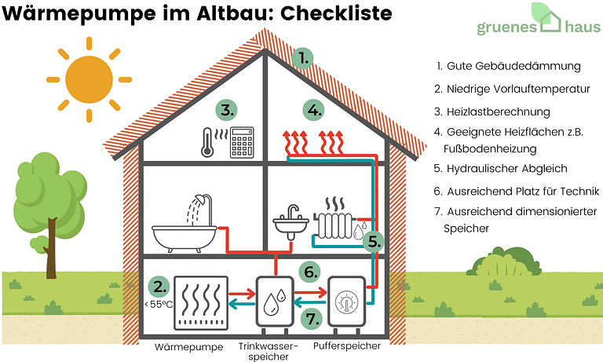
Sieben auf einen Streich – die größten Mythen zur Wärmepumpe
Wärmepumpen lohnen sich nicht im Altbau
Wärmepumpen lohnen sich auch in unsanierten Gebäuden.
Entscheidend ist die Vorlauftemperatur.
Diese liegt bei WP bei rund 55°C und ist ausreichend um Räume zu heizen.
Viele Heizkörper schaffen das schon jetzt.
https://gruenes.haus/warmepumpe-altbau/
Notes:
Zu 1: Wärmepumpen lohnen sich auch in unsanierten Gebäuden. Entscheidend ist die Vorlauftemperatur. Diese liegt bei WP bei rund 55 °C und ist ausreichend um Räume zu heizen. Viele Heizkörper schaffen das schon jetzt.
Zu 2: Die Kosten in der Anschaffung sind abhängig von Art und Dimensionierung der WP. So kostet eine Luft-Wasser-WP im Schnitt 17.000 € und es gibt noch eine staatliche Förderung für bis zu 70% der Anschaffungskosten.
Die Betriebskosten werden weithin überschätzt, denn WP arbeiten mit einem Wirkungsgrad von 300 – 500% , Gas oder Ölheizungen hingegen mit 85 -98 % . Hinzu kommt noch die steigende Emissionsteuer für Öl und Gas (55 -65€/t CO2), der freie Emissionshandel ab 2027 (200 €/t CO2)
1000 l Heizöl = 2,7 t CO2 oder 1000m³ Erdgas = 2,0 t CO2
Zu 3: WP arbeiten mit Strom und erhöhen damit den Stromverbrauch. Aber auf Grund des Wirkungsgrades zwischen 3 – 5 sind sie keine Stromfresser sondern Stromverwerter aus 1 kW Strom werden 3 -5 kW Wärme . Erinnerung : 1 kW Heizöl oder Gas erzeugen max. 1 kW Wärme.
Zu 4: Je kälter es wird desto mehr Energie brauche ich um die gewünschte Raumtemperatur zu erreichen. Das ist bei WP nicht anders als bei Öl- oder Gasheizungen. Aber britische Studie aus 2023 hat belegt bis minus 30 °C sind WP effzienter und 44% der schwedischen Haushalte heizen mit WP. Wann war der letzte Winter schwedischer Art in Deutschland?
Zu 5: Eine Luft Wasser –WP erzeugt ca. 35 – 60 Dezibel , neuerer Modelle sind leiser. Ein Kühlschrank erzeugt 40 Dezibel.

Slide 9
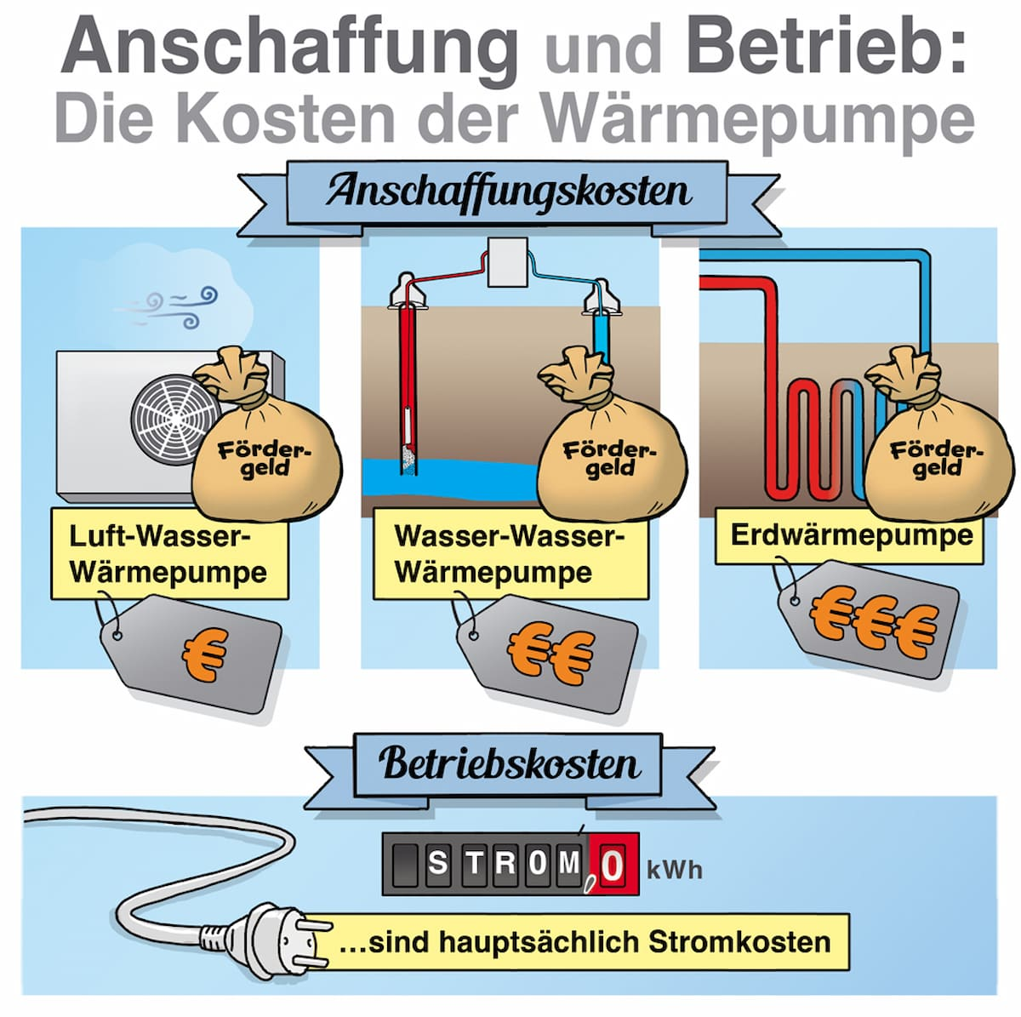
Sieben auf einen Streich – die größten Mythen zur Wärmepumpe
2. Wärmepumpen sind doch viel zu teuer
Eine Wärmepumpe kostet je nach System und Gebäudegröße zwischen 12.000 und 90.000 €.
Luft-Wasser-Wärmepumpen sind am günstigsten und daher die meist gewählte Lösung.
Die jährlichen Betriebskosten liegen im Einfamilienhaus bei etwa 750 bis 1.800 €.
Es gibt noch eine staatliche Förderung für bis zu 70% der Anschaffungskosten.
Hinzu kommt noch der Wegfall der Kosten für die steigende Emissionsteuer für Öl oder Gas bzw. den Kosten des freien Emissionshandels ab 2027
https://www.heizsparer.de/heizung/heizungssysteme/waermepumpe/waermepumpen-betriebskostenrechner
Notes:
Zu 1: Wärmepumpen lohnen sich auch in unsanierten Gebäuden. Entscheidend ist die Vorlauftemperatur. Diese liegt bei WP bei rund 55 °C und ist ausreichend um Räume zu heizen. Viele Heizkörper schaffen das schon jetzt.
Zu 2: Die Kosten in der Anschaffung sind abhängig von Art und Dimensionierung der WP. So kostet eine Luft-Wasser-WP im Schnitt 17.000 € und es gibt noch eine staatliche Förderung für bis zu 70% der Anschaffungskosten.
Die Betriebskosten werden weithin überschätzt, denn WP arbeiten mit einem Wirkungsgrad von 300 – 500% , Gas oder Ölheizungen hingegen mit 85 -98 % . Hinzu kommt noch die steigende Emissionsteuer für Öl und Gas (55 -65€/t CO2), der freie Emissionshandel ab 2027 (200 €/t CO2)
1000 l Heizöl = 2,7 t CO2 oder 1000m³ Erdgas = 2,0 t CO2
Zu 3: WP arbeiten mit Strom und erhöhen damit den Stromverbrauch. Aber auf Grund des Wirkungsgrades zwischen 3 – 5 sind sie keine Stromfresser sondern Stromverwerter aus 1 kW Strom werden 3 -5 kW Wärme . Erinnerung : 1 kW Heizöl oder Gas erzeugen max. 1 kW Wärme.
Zu 4: Je kälter es wird desto mehr Energie brauche ich um die gewünschte Raumtemperatur zu erreichen. Das ist bei WP nicht anders als bei Öl- oder Gasheizungen. Aber britische Studie aus 2023 hat belegt bis minus 30 °C sind WP effzienter und 44% der schwedischen Haushalte heizen mit WP. Wann war der letzte Winter schwedischer Art in Deutschland?
Zu 5: Eine Luft Wasser –WP erzeugt ca. 35 – 60 Dezibel , neuerer Modelle sind leiser. Ein Kühlschrank erzeugt 40 Dezibel.

Slide 10
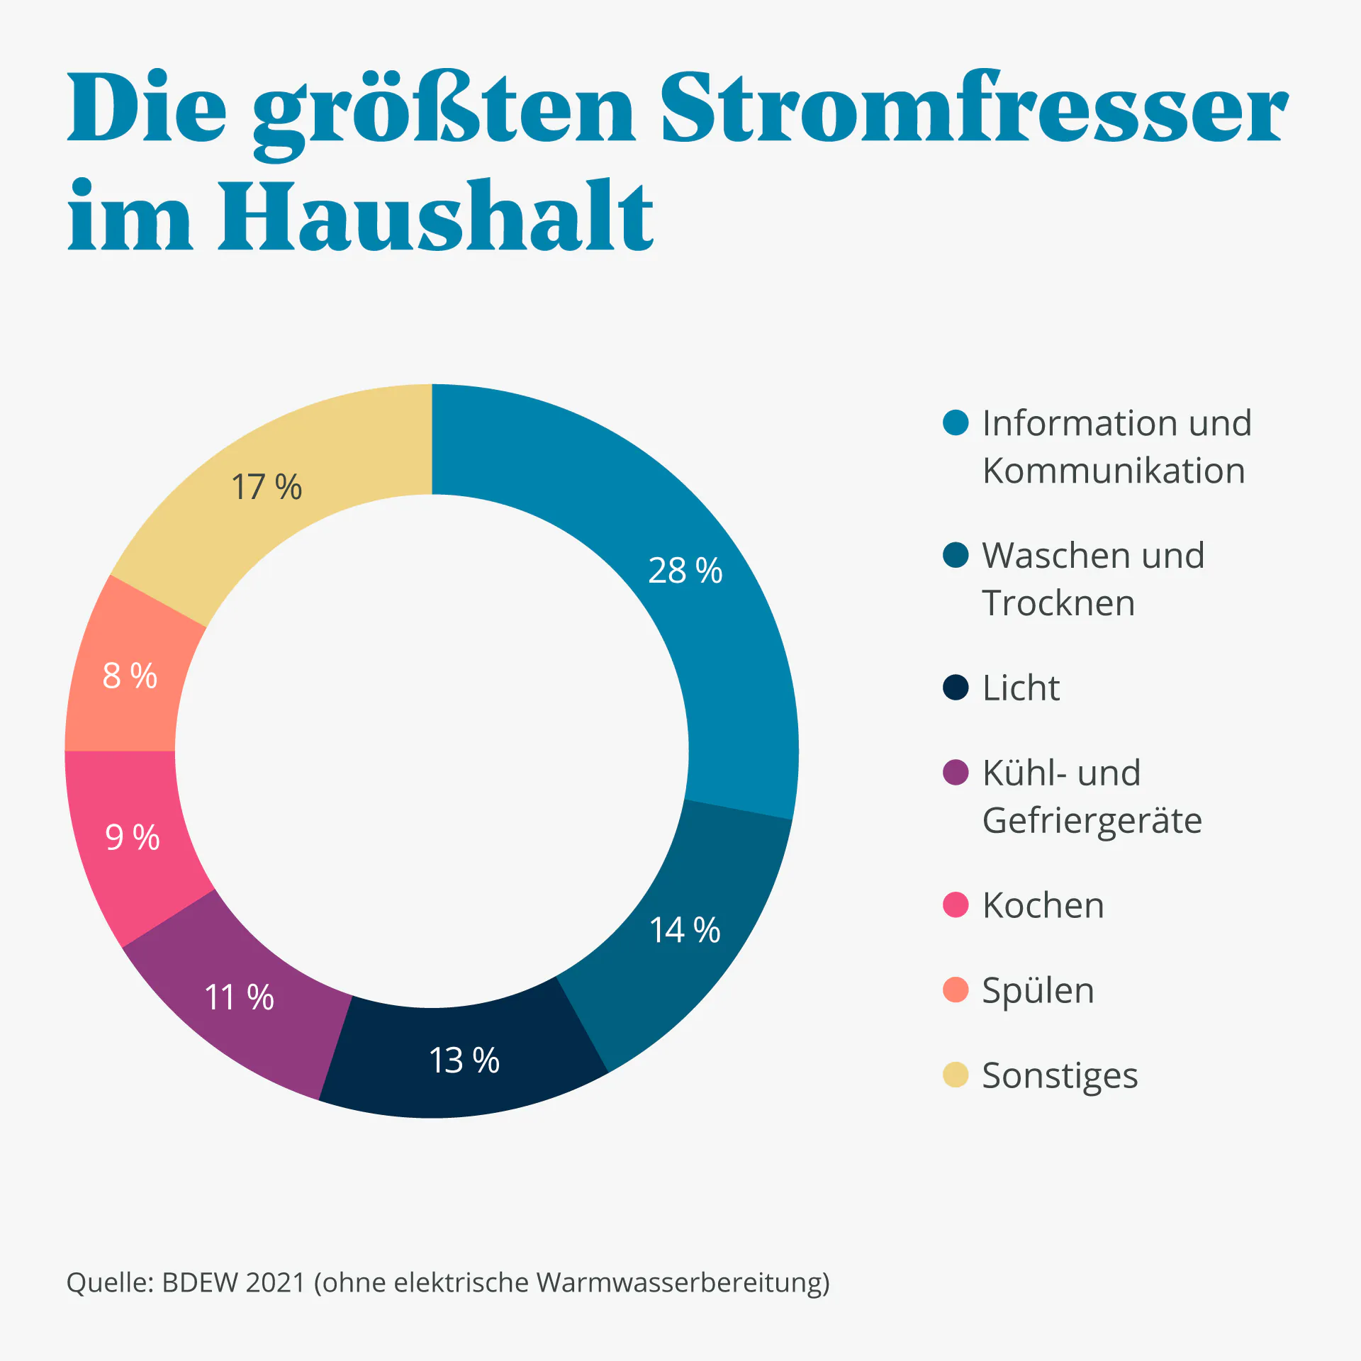
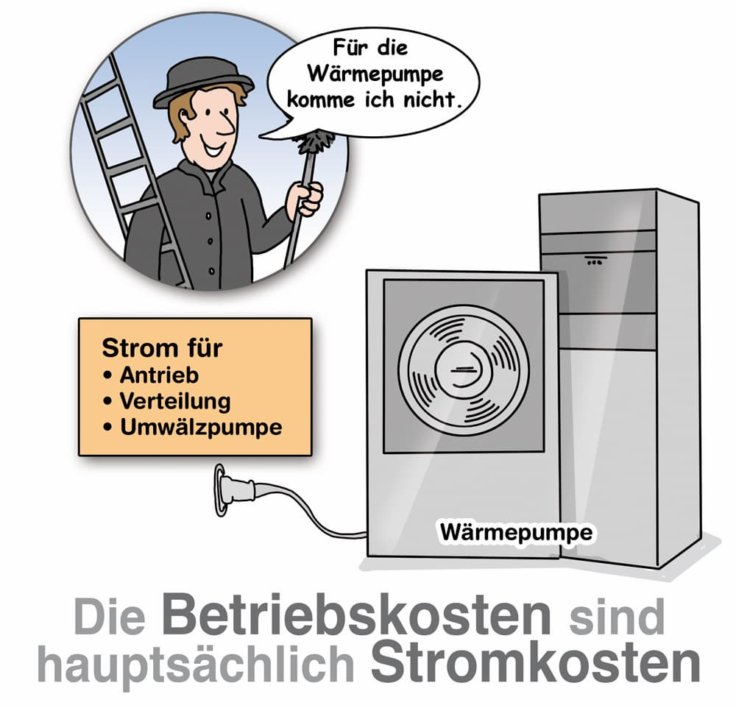
Sieben auf einen Streich – die größten Mythen zur Wärmepumpe
3. Wärmepumpen sind Stromfresser
WP arbeiten mit Strom und erhöhen damit den Stromverbrauch.
Aber auf Grund des Wirkungsgrades zwischen 3 – 5 sind sie keine Stromfresser sondern Stromverwerter
aus 1 kW Strom werden 3 -5 kW Wärme . Erinnerung : 1 kW Heizöl oder Gas erzeugen max. 1 kW Wärme.
Haushalte mit Wärmepumpe bekommen im Gegenzug für die netzorientierte Steuerung eine Vergütung: Sie zahlen reduzierte Netzentgelte.
https://www.heizsparer.de/heizung/heizungssysteme/waermepumpe/waermepumpen-betriebskostenrechner
Notes:
Zu 1: Wärmepumpen lohnen sich auch in unsanierten Gebäuden. Entscheidend ist die Vorlauftemperatur. Diese liegt bei WP bei rund 55 °C und ist ausreichend um Räume zu heizen. Viele Heizkörper schaffen das schon jetzt.
Zu 2: Die Kosten in der Anschaffung sind abhängig von Art und Dimensionierung der WP. So kostet eine Luft-Wasser-WP im Schnitt 17.000 € und es gibt noch eine staatliche Förderung für bis zu 70% der Anschaffungskosten.
Die Betriebskosten werden weithin überschätzt, denn WP arbeiten mit einem Wirkungsgrad von 300 – 500% , Gas oder Ölheizungen hingegen mit 85 -98 % . Hinzu kommt noch die steigende Emissionsteuer für Öl und Gas (55 -65€/t CO2), der freie Emissionshandel ab 2027 (200 €/t CO2)
1000 l Heizöl = 2,7 t CO2 oder 1000m³ Erdgas = 2,0 t CO2
Zu 3: WP arbeiten mit Strom und erhöhen damit den Stromverbrauch. Aber auf Grund des Wirkungsgrades zwischen 3 – 5 sind sie keine Stromfresser sondern Stromverwerter aus 1 kW Strom werden 3 -5 kW Wärme . Erinnerung : 1 kW Heizöl oder Gas erzeugen max. 1 kW Wärme.
Zu 4: Je kälter es wird desto mehr Energie brauche ich um die gewünschte Raumtemperatur zu erreichen. Das ist bei WP nicht anders als bei Öl- oder Gasheizungen. Aber britische Studie aus 2023 hat belegt bis minus 30 °C sind WP effzienter und 44% der schwedischen Haushalte heizen mit WP. Wann war der letzte Winter schwedischer Art in Deutschland?
Zu 5: Eine Luft Wasser –WP erzeugt ca. 35 – 60 Dezibel , neuerer Modelle sind leiser. Ein Kühlschrank erzeugt 40 Dezibel.

Slide 11
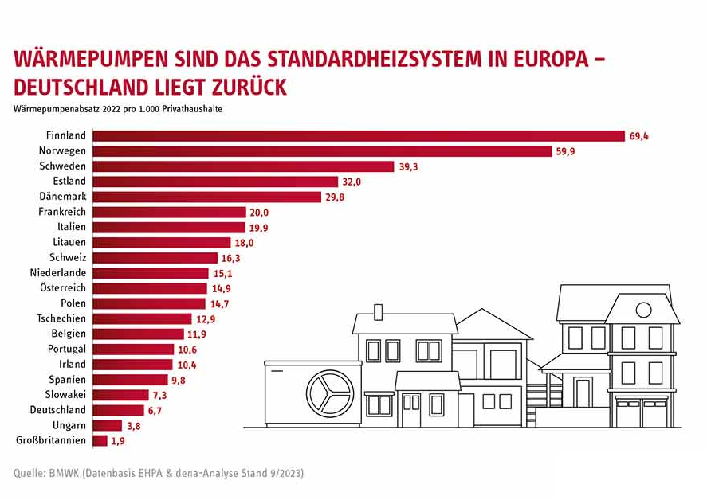
Sieben auf einen Streich – die größten Mythen zur Wärmepumpe
4. Wärmepumpen funktionieren nicht bei Frost
Eine britische Studie aus 2023 belegt:
Bis minus 30 °C sind WP effizienter als konventionelle Öl- oder Gasheizungssysteme
Quelle : Coming in from the cold: Heat pump efficiency at low temperatures: Joule
Notes:
Zu 1: Wärmepumpen lohnen sich auch in unsanierten Gebäuden. Entscheidend ist die Vorlauftemperatur. Diese liegt bei WP bei rund 55 °C und ist ausreichend um Räume zu heizen. Viele Heizkörper schaffen das schon jetzt.
Zu 2: Die Kosten in der Anschaffung sind abhängig von Art und Dimensionierung der WP. So kostet eine Luft-Wasser-WP im Schnitt 17.000 € und es gibt noch eine staatliche Förderung für bis zu 70% der Anschaffungskosten.
Die Betriebskosten werden weithin überschätzt, denn WP arbeiten mit einem Wirkungsgrad von 300 – 500% , Gas oder Ölheizungen hingegen mit 85 -98 % . Hinzu kommt noch die steigende Emissionsteuer für Öl und Gas (55 -65€/t CO2), der freie Emissionshandel ab 2027 (200 €/t CO2)
1000 l Heizöl = 2,7 t CO2 oder 1000m³ Erdgas = 2,0 t CO2
Zu 3: WP arbeiten mit Strom und erhöhen damit den Stromverbrauch. Aber auf Grund des Wirkungsgrades zwischen 3 – 5 sind sie keine Stromfresser sondern Stromverwerter aus 1 kW Strom werden 3 -5 kW Wärme . Erinnerung : 1 kW Heizöl oder Gas erzeugen max. 1 kW Wärme.
Zu 4: Je kälter es wird desto mehr Energie brauche ich um die gewünschte Raumtemperatur zu erreichen. Das ist bei WP nicht anders als bei Öl- oder Gasheizungen. Aber britische Studie aus 2023 hat belegt bis minus 30 °C sind WP effzienter und 44% der schwedischen Haushalte heizen mit WP. Wann war der letzte Winter schwedischer Art in Deutschland?
Zu 5: Eine Luft Wasser –WP erzeugt ca. 35 – 60 Dezibel , neuerer Modelle sind leiser. Ein Kühlschrank erzeugt 40 Dezibel.

Slide 12
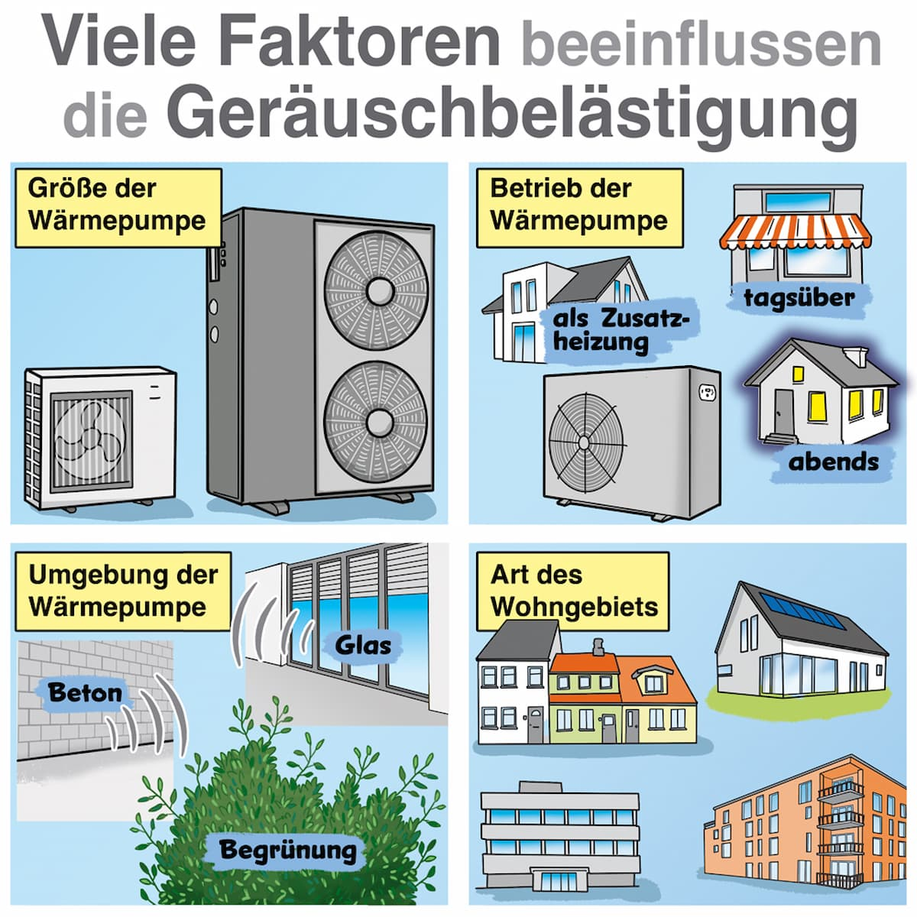
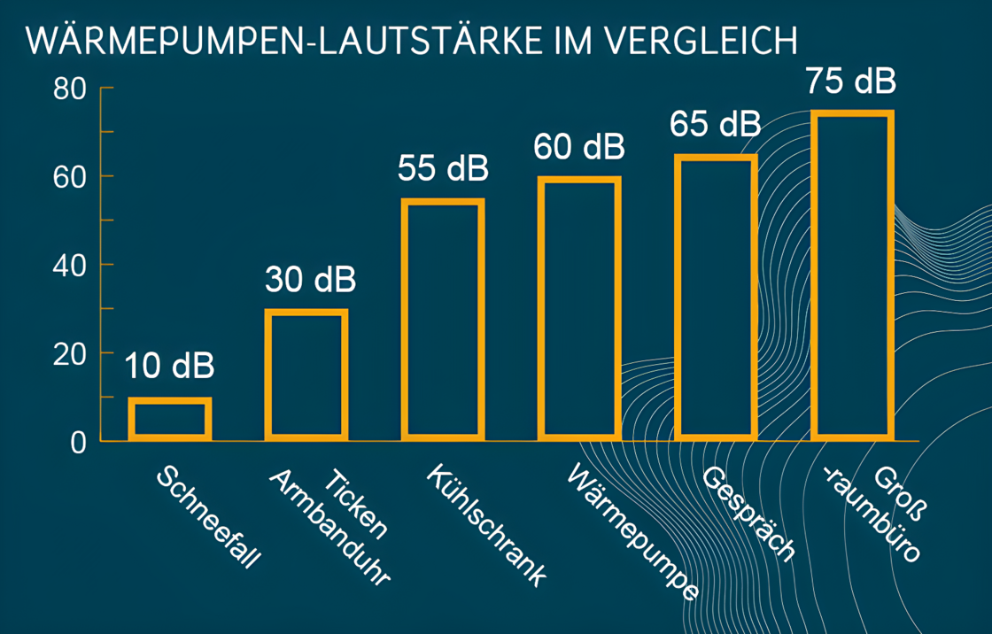
Sieben auf einen Streich – die größten Mythen zur Wärmepumpe
5. Wärmepumpen sind laut
Gut zu wissen:
Die leiseste Wärmepumpe (5-kW-Anlage) unterschreitet im schallreduzierten Betrieb mit 28,5 Dezibel bei drei Metern Entfernung den nächtlichen Grenzwert für reine Wohngebiete von 35 Dezibel deutlich.
Quelle: HÖREX Hör-Akustik eG, Stand 2022
https://www.heizsparer.de/heizung/heizungssysteme/waermepumpe/geraeuschentwicklung-von-waermepumpen
Notes:
Zu 1: Wärmepumpen lohnen sich auch in unsanierten Gebäuden. Entscheidend ist die Vorlauftemperatur. Diese liegt bei WP bei rund 55 °C und ist ausreichend um Räume zu heizen. Viele Heizkörper schaffen das schon jetzt.
Zu 2: Die Kosten in der Anschaffung sind abhängig von Art und Dimensionierung der WP. So kostet eine Luft-Wasser-WP im Schnitt 17.000 € und es gibt noch eine staatliche Förderung für bis zu 70% der Anschaffungskosten.
Die Betriebskosten werden weithin überschätzt, denn WP arbeiten mit einem Wirkungsgrad von 300 – 500% , Gas oder Ölheizungen hingegen mit 85 -98 % . Hinzu kommt noch die steigende Emissionsteuer für Öl und Gas (55 -65€/t CO2), der freie Emissionshandel ab 2027 (200 €/t CO2)
1000 l Heizöl = 2,7 t CO2 oder 1000m³ Erdgas = 2,0 t CO2
Zu 3: WP arbeiten mit Strom und erhöhen damit den Stromverbrauch. Aber auf Grund des Wirkungsgrades zwischen 3 – 5 sind sie keine Stromfresser sondern Stromverwerter aus 1 kW Strom werden 3 -5 kW Wärme . Erinnerung : 1 kW Heizöl oder Gas erzeugen max. 1 kW Wärme.
Zu 4: Je kälter es wird desto mehr Energie brauche ich um die gewünschte Raumtemperatur zu erreichen. Das ist bei WP nicht anders als bei Öl- oder Gasheizungen. Aber britische Studie aus 2023 hat belegt bis minus 30 °C sind WP effzienter und 44% der schwedischen Haushalte heizen mit WP. Wann war der letzte Winter schwedischer Art in Deutschland?
Zu 5:
Typische Geräuschpegel: Luft-Wärmepumpen erzeugen in der Regel Geräusche zwischen 50 und 65 Dezibel, was vergleichbar mit einem Kühlschrank ist, der etwa 35 bis 45 dB erreicht. Viele moderne Wärmepumpen können sogar Schalldruckpegel unter 40 dB (A) erreichen, was sie leiser macht als oft angenommen.

Slide 13
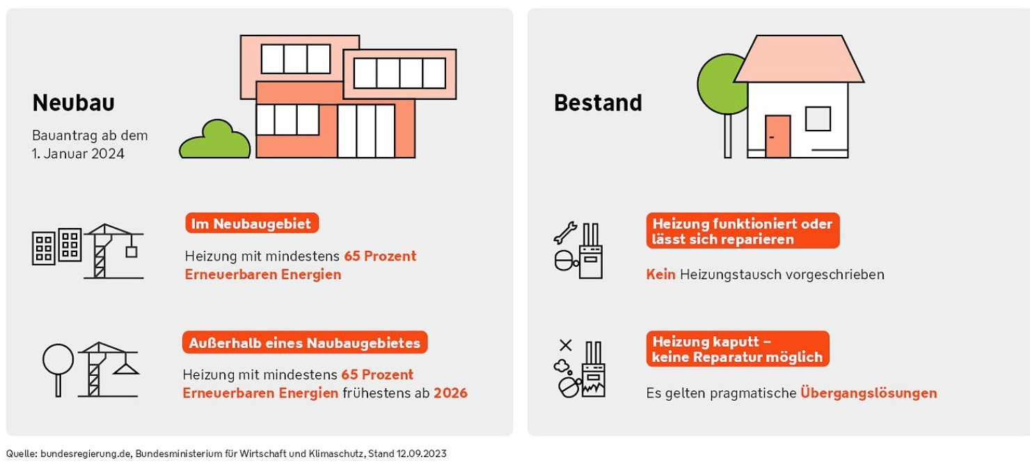
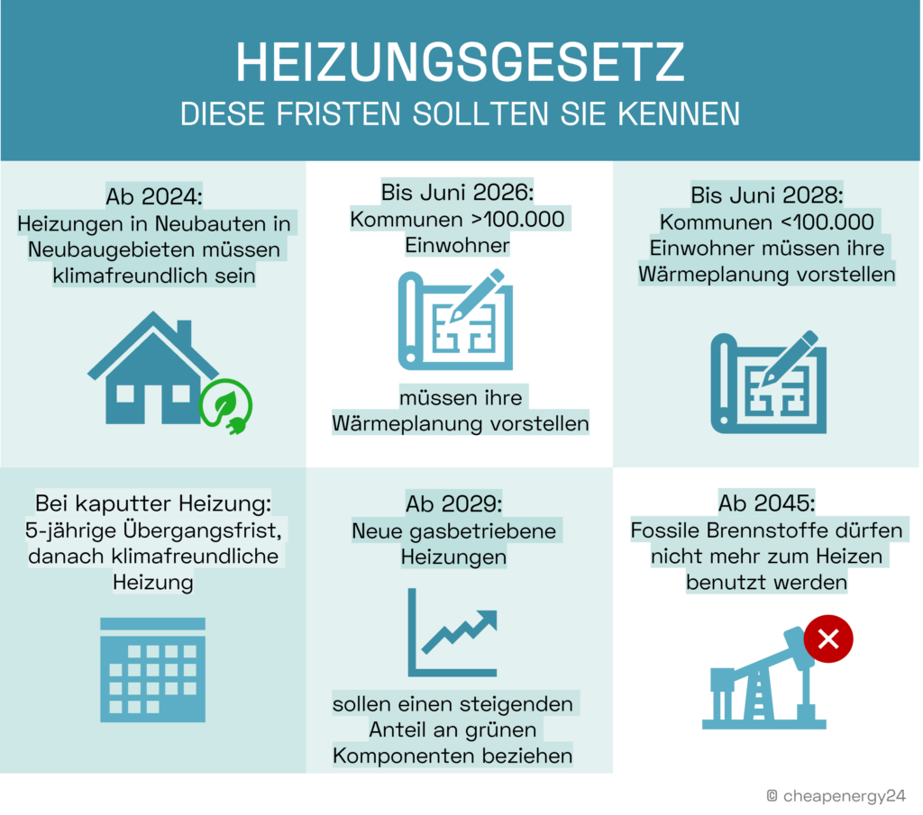
Sieben auf einen Streich – die größten Mythen zur Wärmepumpe
k
6. Es gibt einen Wärmepumpenzwang
Pflicht der Kommune ohne Auswirkung für die Bürgerinnen und Bürger
Öl und Gas sind ab 2045 zum Heizen nicht mehr lieferbar
Gesetz erlaubt verschiedene Erfüllungsoptionen
Der Verband verweist vielmehr auf die verschiedenen Optionen zum Heizungstausch, wie sie in § 71 Gebäudeenergiegesetz (GEG) zur Erfüllung der 65-Prozent-Regel genannt werden. Dazu zählten neben der Wärmepumpe auch Hybrid-Heizungen, Solarthermie, Pellet- und Biomasseheizungen sowie der Anschluss an Fern- oder Nahwärmenetze. Daneben bestehe die Möglichkeit individueller, normgerechter Berechnungen und Lösungen.
• Konventionelle Heizung (fossile ET) darf repariert werden
• H₂-ready Heizung kann mit Erdgas betrieben werden bis H₂ im Versorgungsnetz verfügbar ist
• Konventionelle Heizung (fossile ET) kann weiterhin einge-baut werden, wenn vorher eine Beratung zu EE-Heizungssystemen durchgeführt wurde.
o Keine Nachweispflicht
o Beratung durch jede fachkundige Person (z.B. Hei-zungsinstallateur)
Notes:
Gesetz erlaubt verschiedene Erfüllungsoptionen
Der Verband verweist vielmehr auf die verschiedenen Optionen zum Heizungstausch, wie sie in § 71 Gebäudeenergiegesetz (GEG) zur Erfüllung der 65-Prozent-Regel genannt werden. Dazu zählten neben der Wärmepumpe auch Hybrid-Heizungen, Solarthermie, Pellet- und Biomasseheizungen sowie der Anschluss an Fern- oder Nahwärmenetze. Daneben bestehe die Möglichkeit individueller, normgerechter Berechnungen und Lösungen.
• Konventionelle Heizung (fossile ET) darf repariert werden
• H₂-ready Heizung kann mit Erdgas betrieben werden bis H₂ im Versorgungsnetz verfügbar ist
• Konventionelle Heizung (fossile ET) kann weiterhin einge-baut werden, wenn vorher eine Beratung zu EE-Heizungssystemen durchgeführt wurde.
o Keine Nachweispflicht
o Beratung durch jede fachkundige Person (z.B. Hei-zungsinstallateur)

Slide 14
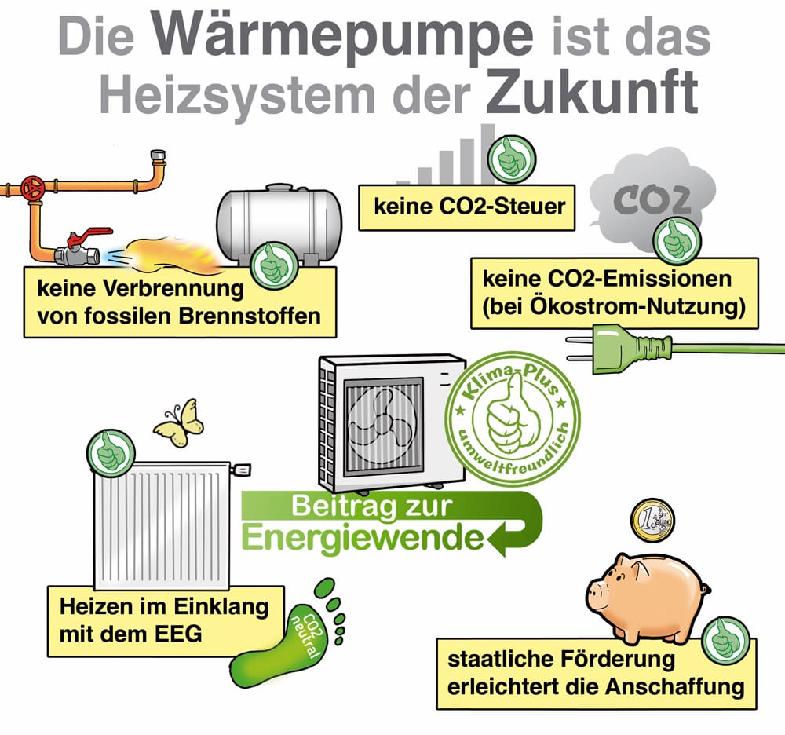
Sieben auf einen Streich – die größten Mythen zur Wärmepumpe
7. Wärmepumpen sind nicht klimafreundlich
Einige der umweltfreundlichen Kältemittel basieren auf Kohlenwasserstoffen.
Dazu zählen R290 (Propan) GWP 0,02 und R600A (Isobutan) GWP 3, die kein Ozonabbaupotenzial und ein niedriges Treibhauspotenzial haben.
Das Kältemittel selbst ist Teil eines geschlossenen Systems, das im Regelbetrieb keine klimaschädlichen Abgase erzeugt.
Propan kann wiederverwendet werden.
Luft-Wasser-Wärmepumpen, die ein natürliches Kältemittel verwenden, erhalten bei der KfW-Förderung einen zusätzlichen Bonus in Höhe von 5 %.
https://www.heizsparer.de/heizung/heizungssysteme/waermepumpe/waermepumpen-betriebskostenrechner
Notes:
Zu 1: Wärmepumpen lohnen sich auch in unsanierten Gebäuden. Entscheidend ist die Vorlauftemperatur. Diese liegt bei WP bei rund 55 °C und ist ausreichend um Räume zu heizen. Viele Heizkörper schaffen das schon jetzt.
Zu 2: Die Kosten in der Anschaffung sind abhängig von Art und Dimensionierung der WP. So kostet eine Luft-Wasser-WP im Schnitt 17.000 € und es gibt noch eine staatliche Förderung für bis zu 70% der Anschaffungskosten.
Die Betriebskosten werden weithin überschätzt, denn WP arbeiten mit einem Wirkungsgrad von 300 – 500% , Gas oder Ölheizungen hingegen mit 85 -98 % . Hinzu kommt noch die steigende Emissionsteuer für Öl und Gas (55 -65€/t CO2), der freie Emissionshandel ab 2027 (200 €/t CO2)
1000 l Heizöl = 2,7 t CO2 oder 1000m³ Erdgas = 2,0 t CO2
Zu 3: WP arbeiten mit Strom und erhöhen damit den Stromverbrauch. Aber auf Grund des Wirkungsgrades zwischen 3 – 5 sind sie keine Stromfresser sondern Stromverwerter aus 1 kW Strom werden 3 -5 kW Wärme . Erinnerung : 1 kW Heizöl oder Gas erzeugen max. 1 kW Wärme.
Zu 4: Je kälter es wird desto mehr Energie brauche ich um die gewünschte Raumtemperatur zu erreichen. Das ist bei WP nicht anders als bei Öl- oder Gasheizungen. Aber britische Studie aus 2023 hat belegt bis minus 30 °C sind WP effzienter und 44% der schwedischen Haushalte heizen mit WP. Wann war der letzte Winter schwedischer Art in Deutschland?
Zu 5: Eine Luft Wasser –WP erzeugt ca. 35 – 60 Dezibel , neuerer Modelle sind leiser. Ein Kühlschrank erzeugt 40 Dezibel.
Zu 7: Wärmepumpen können sowohl mit natürlichen als auch mit F-Kältemitteln betrieben werden. Welches Kältemittel im Einzelfall das Richtige ist, hängt unter anderem vom Standort der Wärmepumpe ab.

Slide 15



Interesse geweckt? Hier geht´s weiter!
klimaschutzagentur_hildesheim
MARIE-WAGENKNECHT-STRASSE 3
Tel.: 0 51 21 / 309 27 77
info@klimaschutzagentur-hildesheim.de
www.klimaschutzagentur-hildesheim.de

